Slide 1
Jeudi 25 juin SEANCE CM1

Slide 2
Semaine spéciale Défis mathématiques

Slide 3
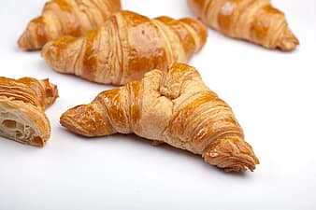
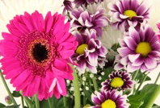
Semaine spéciale Défis mathématiques

Slide 4
Stationnement
Problème additif
Prélever des informations
dans un tableau
Chercher

Slide 5
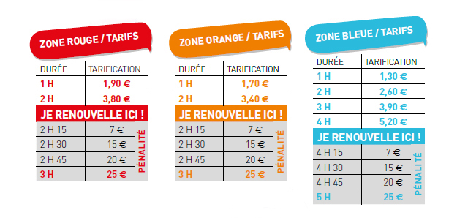
Stationnement
Ville de Tours : tarifs de stationnement
Je dispose de 30 euros et je prévois de stationner 3 heures.
Combien me restera-t-il ?

Slide 6
Stationnement
En zone rouge ou orange, je devrai payer 25 €.
30 – 25 = 5
En zone bleu, je devrai payer 3,90 €.
3,90 + … = 30.
26,10
En zone orange ou rouge, il me restera 5 €.
En zone bleu, il me restera 26,10 €.

Slide 7
Semaine spéciale Défis mathématiques

Slide 8
Les billes
Problèmes additifs
Représenter une situation
Représenter

Slide 9
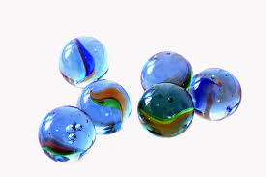
Les billes
Yasmine et Théo ont 34 billes à eux deux. Théo a 7 billes.
Combien Yasmine a-t-elle de billes ?
Yasmine a gagné 7 billes à la récréation. Maintenant, elle a 34 billes.
Combien de billes avait-elle avant la récréation ?
Théo a 34 billes, il a 7 billes de plus que Yasmine.
Combien Yasmine a-t-elle de billes ?
Représente chaque situation puis résous ces problèmes.

Slide 10
Les billes
Yasmine et Théo ont 32 billes à eux deux. Théo a 7 billes.
Combien Yasmine a-t-elle de billes ?
Yasmine a gagné 7 billes à la récréation. Maintenant, elle a 32 billes.
Combien de billes avait-elle avant la récréation ?
Théo a 32 billes, il a 7 billes de plus que Yasmine.
Combien Yasmine a-t-elle de billes ?
32
32
32
? | 7
? | 7
? | 7
billes Théo
billes de Yasmine
billes de Théo
billes avant la récré
billes gagnées
?
billes Yasmine
32 – 7 = 25
32 – 7 = 25
32 – 7 = 25
Yasmine a 25 billes.
Yasmine avait 25 billes.
Yasmine a 25 billes.

Slide 11
Semaine spéciale Défis mathématiques

Slide 12
Livraison de fleurs
Calculer avec des entiers
Reconnaitre l’opération à effectuer
Modéliser

Slide 13
Livraison de fleurs
Une fleuriste a reçu :
3 cartons de 25 jonquilles
1 caisse de 35 roses rouges
1 caisse de 25 roses blanches
1 carton de 30 gerberas composé de 17 gerberas roses et de gerberas blancs.
Combien de jonquilles ont été livrées ?
Combien de gerberas blancs ont été livrés ?
Combien de roses ont été livrées ?

Slide 14
Livraison de fleurs
Une fleuriste a reçu :
3 cartons de 25 jonquilles
1 caisse de 35 roses rouges
1 caisse de 25 roses blanches
1 carton de 30 gerberas composé de 17 gerberas roses et de gerberas blancs.
jonquilles : 3 x 25
= 75
gerberas blancs : 30 – 17
= 13
roses : 35 + 25
= 60
75 jonquilles, 13 gerberas blancs et 60 roses ont été livrés.

Slide 15
Semaine spéciale Défis mathématiques

Slide 16
D’accord, pas d’accord
Proportionnalité
Argumenter
Communiquer

Slide 17
D’accord, pas d’accord
Pour chaque situation, trouve un argument qui justifie que l’affirmation est vraie ou qui montre qu’elle est fausse.
a. Lisa a 9 ans, elle mesure 1,30 m,
à 18 ans elle mesurera le double.
b. Il faut 4 œufs pour faire un gâteau,
il faudra 8 œufs pour faire deux gâteaux.
c. 200 g de riz cuisent en 15 minutes,
400 g de riz cuiront en 30 minutes.

Slide 18
D’accord, pas d’accord
a. Lisa a 9 ans, elle mesure 1,30 m, à 18 ans elle mesurera le double.
La taille n’est pas proportionnelle à l’âge.
Donc, on ne peut pas dire que la taille de Lisa va doubler lorsqu’elle sera 2 fois plus âgée.
Il y a d’ailleurs aucune chance pour que Lisa mesure 2,60 m.
Pas d’accord
b. Il faut 4 œufs pour faire un gâteau, il faudra 8 œufs pour faire deux gâteaux.
Pour faire 2 gâteaux, il faudra 2 fois plus d’œufs que pour un gâteau si on veut garder la même saveur.
4 x 2 = 8
D’accord
Cette affirmation est donc vraie.

Slide 19
D’accord, pas d’accord
c. 200 g de riz cuisent en 15 minutes, 400 g de riz cuiront en 30 minutes.
Le temps de cuisson n’est pas proportionnelle à la quantité de riz.
La durée de cuisson ne doublera donc pas si on double la quantité de riz.
Cette affirmation est donc fausse.
Il est d’ailleurs très probable que le riz soit trop cuit après 30 min de cuisson dans l’eau.
Pas d’accord

Slide 20
Semaine spéciale Défis mathématiques

Slide 21
Nouvelle clôture
Problème multiplicatif
Combiner les étapes d’un raisonnement
Raisonner

Slide 22
Nouvelle clôture
Monsieur Bellefeuille souhaite clôturer son potager. C’est une parcelle rectangulaire de 6 m de longueur et de 4 m de largeur. Pour cela, il achète une clôture en bois à 11 € le mètre. Il prévoit de laisser une ouverture d’un mètre pour l’entrée.
Combien Monsieur Bellefeuille va-t-il dépenser pour clôturer son potager ?

Slide 23
Nouvelle clôture
6 m
4 m
potager
entrée de 1 m
périmètre du potager : 4 + 6 + 4 + 6 = 20 m
longueur clôture nécessaire : 20 – 1 = 19 m
1 m de clôture : 11 €
19 m de clôture : 19 x 11
= (19 x 10) + 19
= 190 + 19
= 209 €
Monsieur Bellefeuille va dépenser 209 €.

Slide 24
Semaine spéciale Défis mathématiques

Slide 25
Consommation de chocolat
Problème multiplicatif
Utiliser une calculatrice
Chercher

Slide 26
Consommation de chocolat
La consommation moyenne de chocolat en France s’élève
à 7,3 kg par an et par habitant. On estime que la population française compte 67 000 000 habitants.
Quelle quantité de chocolat est consommée par la population française en un jour ?
Exprime la quantité en tonnes.

Slide 27
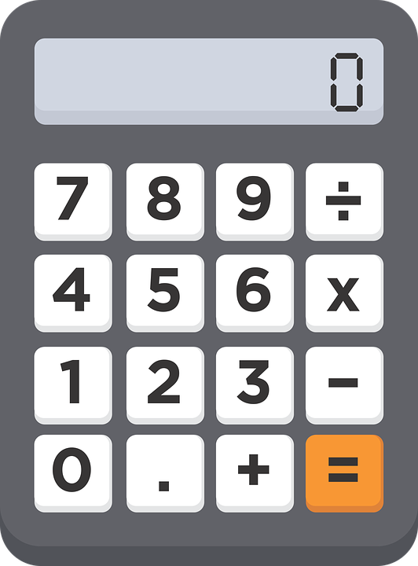
Consommation de chocolat
1 habitant : 7,3 kg de chocolat par an
France : 67 000 000 habitants
En un an :
7,3 x 67 000 000
= 489 100 tonnes
= 489 100 000 kg
En un jour :
489 100 : 365
= 1 340 tonnes
La population française consomme 1 340 tonnes par jour.

Slide 28
Semaine spéciale Défis mathématiques

Slide 29
L’aquarium
Problème additif
Représenter une situation
Représenter

Slide 30
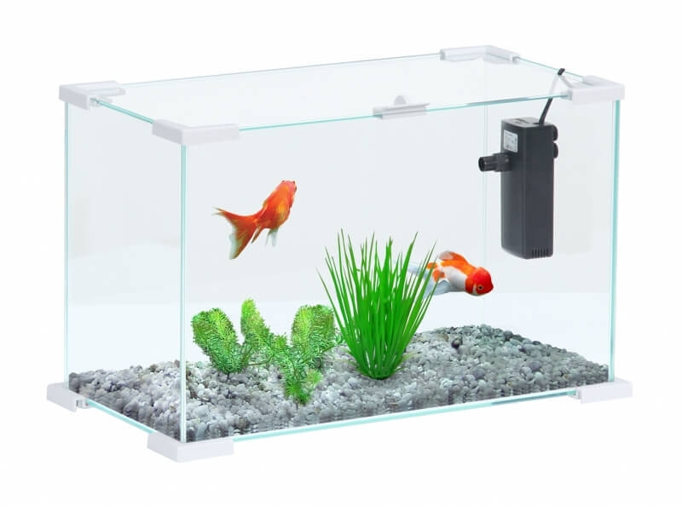
L’aquarium
Un aquarium rempli d’eau à ras bord pèse 108 kg.
À moitié vide, cet aquarium pèse 57 kg.
Quel est le poids de cet aquarium vide ?

Slide 31
L’aquarium
Un aquarium rempli d’eau à ras bord pèse 108 kg.
À moitié vide, cet aquarium pèse 57 kg.
Quel est le poids de cet aquarium vide ?
57
108
?
?
51
57
51
?
Aquarium vide
Aquarium à moitié vide
Aquarium plein
108 – 57 = 51
57 – 51 = 6
L’aquarium vide pèse 6 kg.

Slide 32
Semaine spéciale Défis mathématiques

Slide 33
La librairie
Problème multiplicatif
Combiner des étapes de raisonnement
Raisonner

Slide 34
La librairie
Louise se rend dans une librairie.
Un magazine coûte 2 € et un livre coûte 6 €.
Louise achète autant de livres que de magazines.
Elle dépense en tout 40 €.
Combien de livres a-t-elle achetés ?

Slide 35
La librairie
Un magazine coûte 2 € et un livre coûte 6 €.
Louise achète autant de livres que de magazines.
Elle dépense en tout 40 €.
8 €
40 = ? x 8
40 = 5 x 8
2 € | 6 €
1 magazine
1 livre
Louise a acheté 5 livres.

Slide 36
Semaine spéciale Défis mathématiques

Slide 37
Vente de croissants
Problème multiplicatif
Utiliser une stratégie de calcul
Calculer

Slide 38
Vente de croissants
Un club sportif a décidé d'organiser une
vente de croissants à 50 centimes l’un.
Combien faudra-t-il vendre de croissants pour financer un déplacement à 350 euros ?

Slide 39
Vente de croissants
Combien de pièces de 50 centimes faut-il pour obtenir 350 € ?
On sait que 350 pièces de 1 € font 350 €.
Il faut 2 pièces de 50 centimes pour faire 1 euro.
Il faudra donc deux fois plus de pièces de 50 centimes que de pièces de 1 euro.
350 x 2 = 700
Il faudra vendre 700 croissants pour obtenir 350 euros.

